Slide 1





Documento
a Corredo
BW1
Epicode - Data Analyst
Redazione del progetto Build Week
Manager: | Marina Diana Onisoru
Leader: | Alfredo Guidotti
Partecipanti: | Matteo Faedda, Roberto Ferrentino, Kristian Napa, Boris Cobo, Alessandro Moglioni
Budget: | € 2.000.000, cash
Timeline: | Oct 28, 2024 al Oct 31, 2024

Slide 2







I Dettagli:
Richieste del Cliente
Selezionando un anno speciﬁco, il cliente desidera effettuare un confronto mensile tra ricavi e proﬁtti, analizzando i ricavi in relazione alla gerarchia dei prodotti.
Inoltre, il cliente intende esaminare le performance degli agenti di vendita, suddividendole per settori di attività e aree geograﬁche.
Obiettivi
Consentire al cliente di confrontare i ricavi e i proﬁtti secondo le proprie preferenze, offrendo un'esperienza visiva ﬂuida e intuitiva.
Fasi di sviluppo
Deﬁnizione delle richieste e degli obiettivi Pianiﬁcazione del report
Selezione dei dati signiﬁcativi, eliminazione dei dati superﬂui Raggruppamento delle informazioni essenziali per lo sviluppo del report
Selezione e divisione delle varie tipologie di dati, in base alle richieste del cliente
Creazione delle Relazioni
Creazione di Tabelle Pivot e Graﬁci interattivi di visualizzazione
Approvazione del Progetto Finale
Preparato da:
Approvato da:
Matteo Faedda, Roberto Ferrentino, Kristian Napa, Boris Cobo, Alessandro Moglioni
Marina Diana Onisoru
Oct 31, 2024
Oct 31, 2024
Firma dei partecipanti:
Firma del team leader:

Slide 3
INSIGHTS
Top 3 Rivenditori (2018, 2019)
Variazione percentuale profitti
Top 3 Rivenditori per Business Type

Slide 4
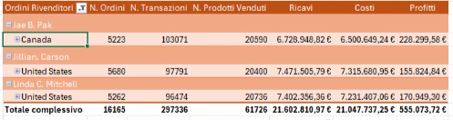
PROFITTI TOP 3 RIVENDITORI
Biennio 2018-2019

Slide 5
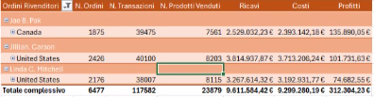
PROFITTI TOP 3 RIVENDITORI
2018

Slide 6
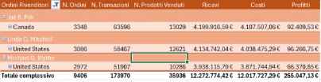
PROFITTI TOP 3 RIVENDITORI
2019

Slide 7
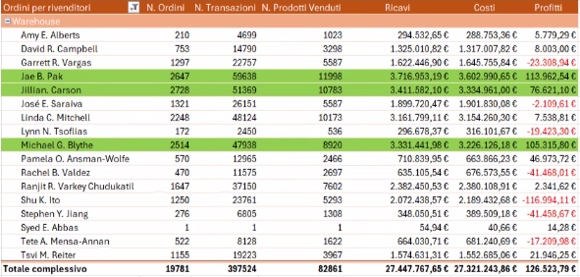
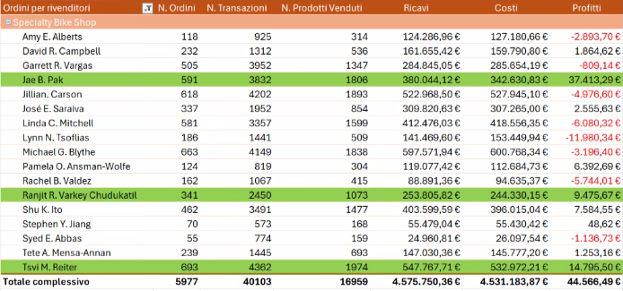
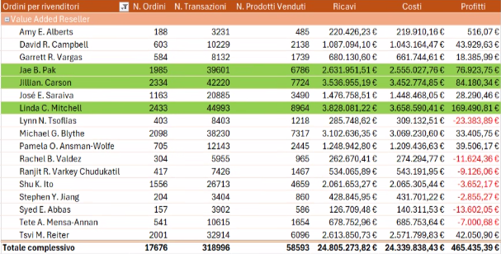
Top 3 Rivenditori per Business Type

Slide 8
